Slide 1
TwitterSplitter
Marko Radosavljević 1013/2017
Katarina Svorcan 1009/2017

Slide 2
Ideja projekta
Cilj projekta je klasifikacija politički tematizovanih tvitova na za i protiv vlasti.
Tvitovi su podeljeni u dve kategorije:
1- za vlast/protiv opozicije
0 – protiv vlasti/za opoziciju
Motivacija: pokazati uniformnost tvitova političke scene bez obzira na opredeljenost i lako razlikovanje na osnovu sintakse

Slide 3
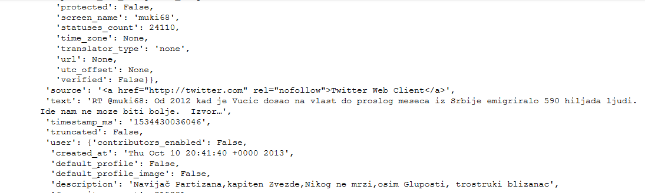
Prikupljanje podataka
Live streaming putem Twitter API-ja koristeći ključne reči po izboru (u zavisnosti od aktuelnosti)
Podaci u obliku dictionary:
Koristimo samo sirov text u predikciji
Izazov: Pristrasno formiranje skupa podataka

Slide 4
Labelisanje podataka
Labelisanje ručno ☹
Od 10000 tvitova, 3500 u proseku jedinstveno
10% upotrebljivo sa adekvatnom semantikom
Sa kasnijim boljim izborom reči, procenat je veći, ali i posla ima više
Poseban pristup bilo bi nenadgledano (polunadgledano) mašinsko učenje

Slide 5
Pripremanje podataka
Eliminacija stranih tvitova pomoću uočenih slova koja ne pripadaju srpskom pismu
Eliminacija linkova, RT oznaka, user name-ova i hashtag-ova
Razdvajanje reči od interpunkcijskih znakova
Ćirilica -> Latinica
Sve lower case

Slide 6
Word2Vec
Korpus od 124022 tvitova
Dva pristupa: CBOW i skipgram
Continuous bag of words model predviđa trenutnu reč na osnovu okolnih reči
Skipgram model predviđa okolne reči na osnovu trenutne

Slide 7
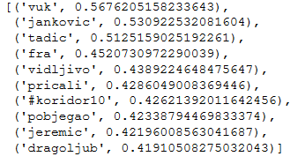
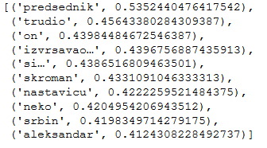
Semantička analiza
Najsličnije reči
Djilas Vucic

Slide 8

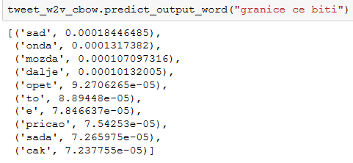
Semantička analiza
Predikcija naredne reči

Slide 9
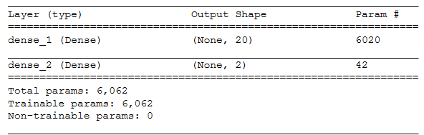
Sumiranje reči i standardna neuronska mreža
~2000 labelisanih tvitova
Dva pristupa sumiranja reči u tvitu:
Koristimo prosek reči u tvitu kao ulaz mreže
Koristimo max reči u tvitu kao ulaz mreže
Dobijena tačnost 0.7
Arhitektura neuronske mreže:

Slide 10
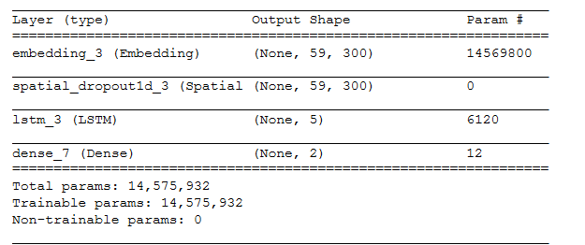
Rekurentna neuronska mreža
Koristimo Word2Vec embeddinge kao ulaz mreže
Dobijena tačnost 0.77
Arhitektura rekurentne neuronske mreže:

Slide 11
Sledeći koraci
Poboljšati kvalitet podataka:
Word2Vec treniran na većem korpusu koji bi bio objektivniji
Više labelisanih tvitova
Iskoristiti informacije iz tvita osim sirovog teksta
Aplikacija koja bi izbacivala tvitove istomišljenika (tvitove iz pripadajuće klase)

Slide 12
HVALA! ☺

